Slide 1
第4章
数据处理与应用

Slide 2
第14节
编程数据处理——matplotlib模块

Slide 4
C

Slide 5
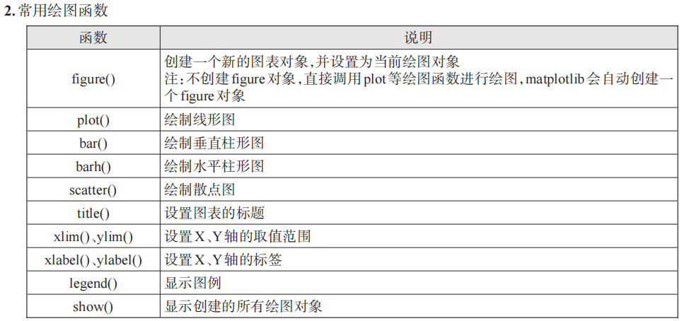

Slide 6
B

Slide 7
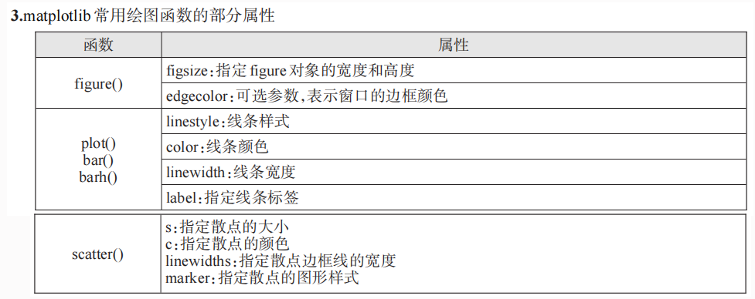

Slide 8
B

Slide 9
D

Slide 10
D

Slide 11
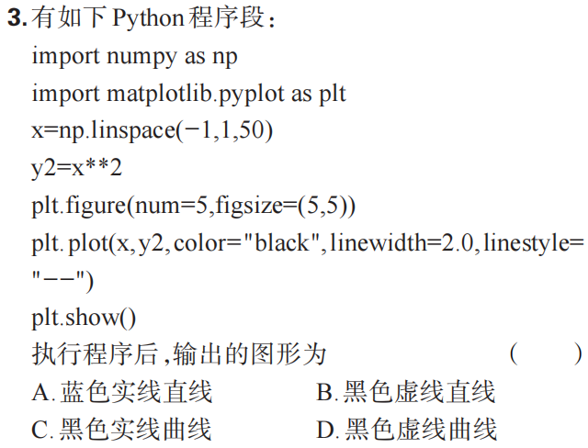
D

Slide 12
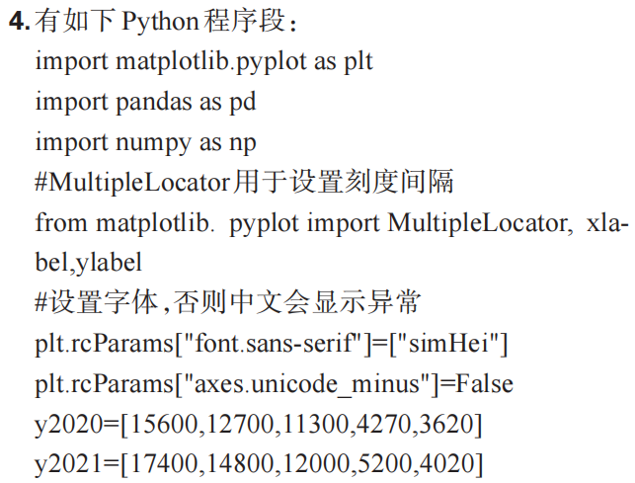

Slide 13
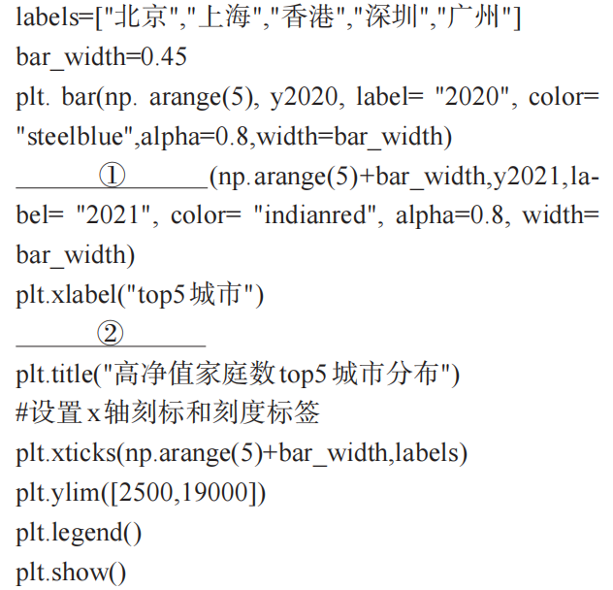

Slide 14
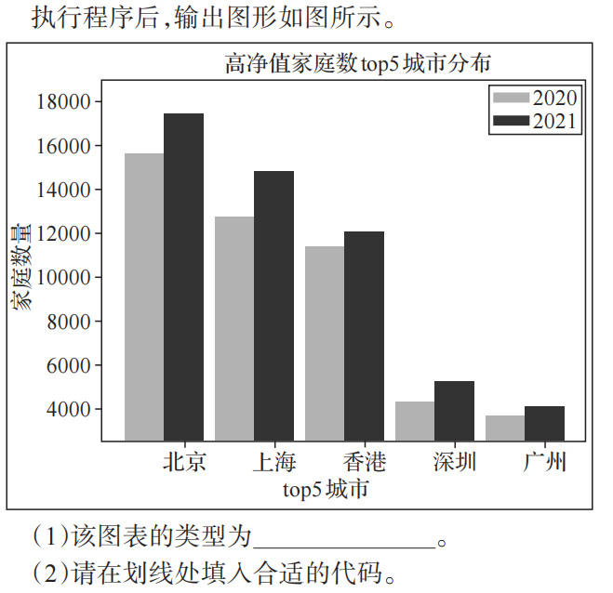
垂直柱形图 或 柱形图

Slide 15
plt.bar
plt.ylabel("家庭数量")

